Slide 1
整体流程
题型选择
开始游戏
模式选择
答题阶段
排行榜
总体评价
标题界面
游戏帮助
关于
退出游戏

Slide 2

标题界面
开始游戏
游戏帮助
排行榜
关于
退出游戏
如果可以的话，希望向日葵能用长出来的动画。
如果时间不够，则只使用选中的选项上下动+高亮。

Slide 3



模式选择
普通模式
限时模式
随机模式
模式说明
普通模式就是普通模式，没有什么可是！
可以的话，选中的模式的图案会动。不行就高亮

Slide 4
模式选择
课内知识
课外知识
模式说明
课内和课外，这个不用解释啦！
只有选择普通和限时才会进入这个界面

Slide 5

时间：59
答题阶段
题目
为什么七七通篇都是用的喜洋洋
答案A：因为喜洋洋很可爱
答案B：因为这样最节约时间啊魂淡
答案C：如果用凤姐一定会挨骂的啦
答案D：我肿么知道，又不是我写的PPT
回答正确或者错误有相应提示。

Slide 6
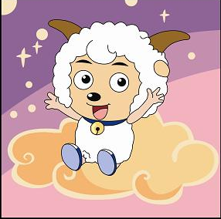
总体评价
数据分析
A
答题模式
普通模式
总答题数
总答题数
总答题数
100
100
100
回答正确
98
回答错误
2
消耗时间
5:60
确定
依次弹出每一项，数字跳转然后出结果，最后弹出评价

Slide 7
排行榜
< 普通模式 >
名次
姓名
分数
分数
分数
分数
1
1
aceling
aceling
500
500
清空记录
返回菜单
最多5条排行

